Slide 1
Corso JAVA JDBC

Slide 2
Scopo
Scrivere un’applicazione
java che si interfacci con
un DB a condizione che
abbia stesso
funzionamento
indipendentemente dal
tipo di DB.
java
DB
DB

Slide 3
La soluzione è JDBC
Sono API Java per eseguire SQL
Un’interfaccia a basso livello verso il DB
Sono fornite nel package java.sql
Permettono:
Connessioni al database
Esecuzione di istruzioni SQL
Esecuzione di query SQL
Elaborazione dei risultati

Slide 4
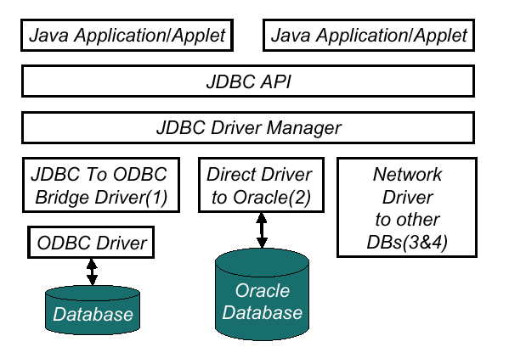
Architettura JDBC
interfacce
driver

Slide 5
Indipendenza dal DB
E’ resa possibile dalla presenza dei drivers.
Si ottiene indipendenza della logica del sistema dal motore relazionale

Slide 6
JDBC Drivers
Sono classi per lavorare con i DB
JDBC definisce l’interfaccia verso il driver
I fornitori di DB implementano l’interfaccia
I drivers sono forniti da
Sun
IBM, Oracle,…
I driver possono essere di 4 tipi

Slide 7
ODBC
E’ una componente di Windows per la gestione di drivers per DB
E’ una famiglia di driver
Le componenti JDBC si collegano direttamente alla componente ODBC (Driver 1)

Slide 8
Driver di tipo 1
JDBC-ODBC Bridge
Fa leva sul supporto ODBC esistente
sulle macchine Windows
Vantaggi
La maggior parte dei DB supporta ODBC
Facili da usare
Svantaggi
Le performance possono essere ridotte
(ulteriore passaggio)

Slide 9
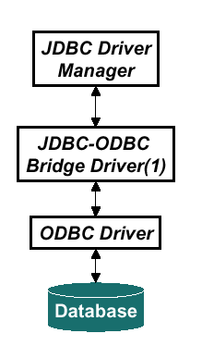
Driver di tipo 1

Slide 10
Driver di tipo 2
Driver diretti
Traducono le chiamate JDBC in chiamate di driver nativi già esistenti sulla macchina

Slide 11
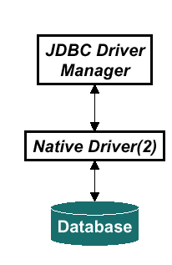
Driver di tipo 2

Slide 12
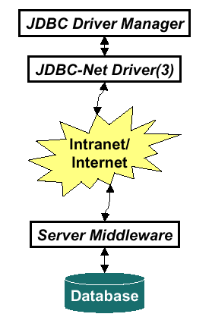
Driver di tipo 3

Slide 13
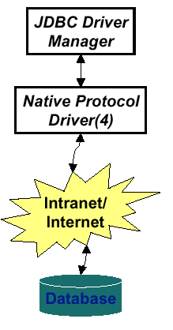
Driver di tipo 4

Slide 14
Aprire un collegamento ODBC
Creare il database (file .mdb)
Configurare la connessione:
Pannello di controllo → Strumenti di Amministrazione
→ Origine dati ODBC
Scegliere DSN di sistema
Click su aggiungi
Scegliere un driver nella lista e click su fine
Dare un nome arbitrario a “nome origine dati”.
Questo nome comparirà nel programma Java
DriverManager.getConnection(“jdbc:odbc:nome”);
Click su seleziona e selezionare il file .mdb del database
Ok su tutte le finestre.

Slide 15
Caricare i driver di JDBC
I driver JDBC di qualsiasi tipo vengono caricati dall’applicazione in maniera dinamica
Mediante un’istruzione del tipo Class.forName(“package.class”)
Nel caso di ODBC le classi Driver sono:
sun.jdbc.odbc.JdbcOdbcDriver
Una volta che il driver viene caricato
È possibile connettersi al DB tramite metodi statici della classe DriverManager

Slide 16
I tipi chiave di JDBC
DriverManager class
Gestore dei driver
Fornisce la connessione al database
Connection interface
Rappresenta la connessione al DB
Statement interface
Classe wrapper per gli statement SQL
ResultSet interface
Fornisce accessi ai risultati di una query SQL

Slide 17
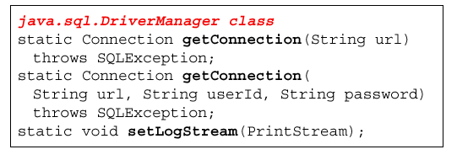
DriverManager Class
Gestisce i driver
Crea le connessioni ai DB
Fornisce delle utility per tenere traccia della connessione

Slide 18
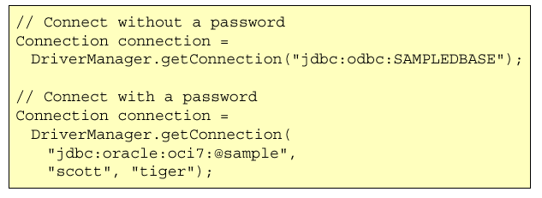
Creare le Connessioni
Si utilizza getConnection(..)
Esistono diversi overload del metodo
Alcuni DB richiedono una password ed una userid
Connection String,
Sono i dati necessari
per aprire la connessione
con il driver scelto in precedenza

Slide 19
Interfaccia Connection
Una connessione rappresenta una sessione con uno specifico DB
Fornisce il contesto per eseguire uno statement SQL

Slide 20
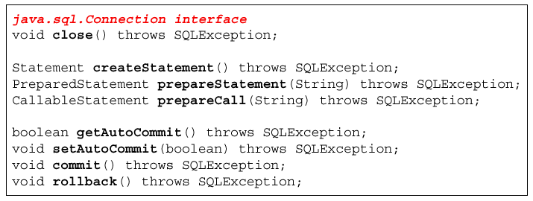
Interfaccia Connection
transazioni

Slide 21
Interfaccia Statement
Utilizzata per effettuare istruzioni SQL:
Istruzioni di modifica
Interrogazioni
int executeUpdate (String s) throws SQLException
ResultSet executeQuery (String s) throws SQLException
boolean execute (String s) throws SQLException
void close () throws SQLException

Slide 22
Esecuzione di statement: executeUpdate()
Utilizzato per
INSERT, UPDATE, DELETE
L’intero ritornato rappresenta le righe coinvolte nell’operazione
Statement st = connection.createStatement();
int res1= st.
executeUpdate(“insert into impiegati values
(‘francesco’,1000,’programmer’)”);
int res2= st.
executeUpdate(“update impiegati set salario=1500”);

Slide 23
Istruzioni SQL sui dati
INSERT INTO nomeTabella VALUES(value1, value2,…)
INSERT INTO nomeTabella (columnX, columnY,..) VALUES(value1, value2,…)
UPDATE nomeTabella SET columnX = newValue [ WHERE condition]
DELETE FROM nomeTabella [ WHERE condition]
SELECT columnX, columnY FROM nomeTabella1, nomeTabella2, … [ WHERE condition]
Note:
i valori stringa vanno scritti tra singoli apici.
- se ci sono contatori nelle tabelle si usa la seconda forma di INSERT evitando di passare il valore del counter

Slide 24
Esecuzione di statement: executeQuery()
Viene utilizzata dallo statement SELECT
Restituisce un ResultSet
Statement st = connection.createStatement();
ResultSet res= st.executeQuery(“select * from impiegati”);

Slide 25
Interfaccia ResultSet
Permette di accedere ai risultati di una query
Si comporta come un “Iterator”, parte dalla “riga 0” cioè fuori dalla tabella
L’accesso è ottenuto una riga alla volta
Si utilizzano i metodi getTipo per recuperare i valori di una colonna data la riga corrente
Si può utilizzare il nome della colonna o il suo indice intero all’interno del DB:
Tipo getTipo(int columnIndex)
metodo più efficiente
Tipo getTipo(String columnName)

Slide 26
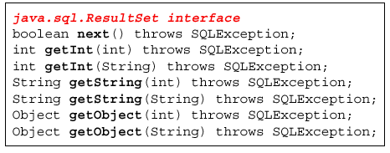
Interfaccia ResultSet
NB: next() --- funziona come hasNext() + next() insieme
e punta sopra la prima riga

Slide 27
Navigare il ResultSet
Es: Stampa a video le colonne
- Nome ( colonna n°1 - tipo: testo)
- Cognome ( colonna “cognome” - tipo: testo)
di tutte le righe della tabella impiegati.
Statement st = connection.createStatement();
ResultSet res= st.executeQuery(“select * from impiegati”);
while(res.next()){
System.out.println(“Nome ”+ res.getString(1));
System.out.println(“Cognome ”+ res.getString(“cognome”));
}
st.close();

Slide 28
Ordine delle colonne
Non è garantito l’esatto ordine delle colonne nel risultato di una query tipo
select *
Per garantire l’ordine, occorre specificare le colonne richieste nella query.
select rowName1, rowName2 from tableName

Slide 29
Note su ResultSet
Il ResultSet “consuma” gli elementi: cioè righe e colonne si possono scorrere una sola volta!
Se utilizzo più di una volta lo stesso oggetto statement (istruzione query), il relativo ResultSet viene chiuso automaticamente.
Il numero/tipo/nome delle colonne si può recuperare
attraverso metodi dell’oggetto ResultSetMetaData,
che si ottiene con getMetaData()

Slide 30
Interfaccia PreparedStatement
Estende l’interfaccia Statement
Migliora le performance per le query ripetute
La stringa della query può contenere dei ‘?’
Evita di avere codice SQL ripetuto all’interno del codice Java
PreparedStatement pst =
connection.prepareStatement(“select * from impiegati
where matricola = ?”);
pst.setInt(1,112504);
ResultSet result = pst.executeQuery();

Slide 31
Interfaccia PreparedStatement
Dove sono presenti i ‘?’, i valori possono essere
forniti a run-time, utilizzando gli appropriati
metodi
setTipo (index, value)
index – indice relativo al ‘?’
gli indici si contano a partire dal numero 1
value – valore relativo al ‘?’ in posizione index
Infine si invocano i metodi
executeUpdate() per effettuare modifiche
executeQuery() per interrogazioni

Slide 32
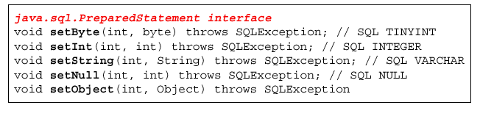
Settare il valore dei parametri
per il tipo java.sql.Date si utilizza:
void setDate(int, Date) throws SQLException;

Slide 33
Riepilogo tipi
I tipi chiave di JDBC
I diversi tipi di driver
DriverManager
Gestore dei driver
Crea la connessione al DB
Connection
Crea gli Statement
Gestisce le transazioni
Statement & PreparedStatement
Costruisce e lancia istruzioni SQL
ResultSet
Permette recupero dei risultati delle query

Slide 34
Riepilogo Passi
1 creazione DB
2 configurazione connessione
3 caricamento driver
4 recupero connessione
5 esecuzione istruzioni SQL
6 recupero eventuali risultati
Classe java

